Slide 1
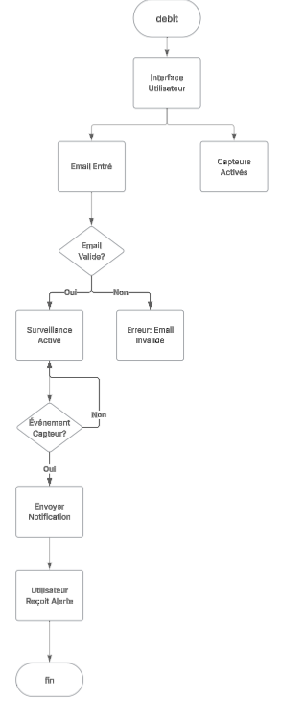
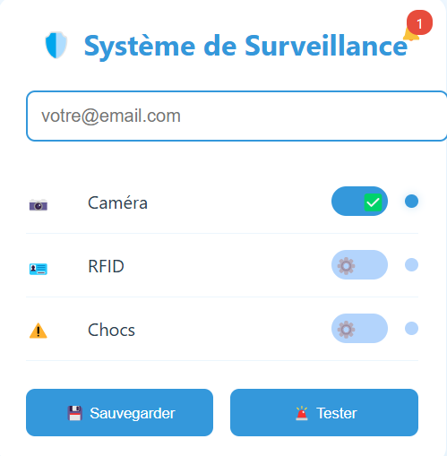
Système de Notification - Serviellance
Configuration des Notifications - Serviance
Configuration des Notifications - Serviance

